Slide 1




BBASAK POKER
BBASAK POKER
BBASAK POKER

Slide 2
Contents
BBASAK
POKER
01
02
03
04
기획
개발
다이어그램
시연화면
1 배경
2 벤치마킹
3 분석
4 중점개발내용
5 요구사항
1 개발정보
2 역할분담
3 시간계획서
1 USECASE
2 CLASSDIAGRAM
3 DATABASE

Slide 3
Contents
BBASAK
POKER
01
02
03
04
기획
개발
다이어그램
시연화면
1 배경
2 벤치마킹
3 분석
4 중점개발내용
5 요구사항
1 개발정보
2 역할분담
3 시간계획서
1 USECASE
2 CLASSDIAGRAM
3 DATABASE

Slide 4
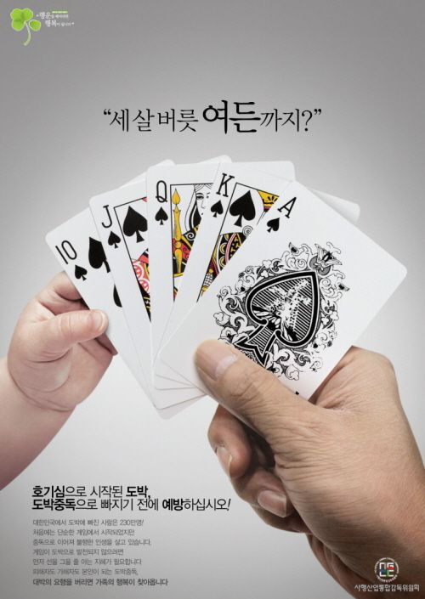
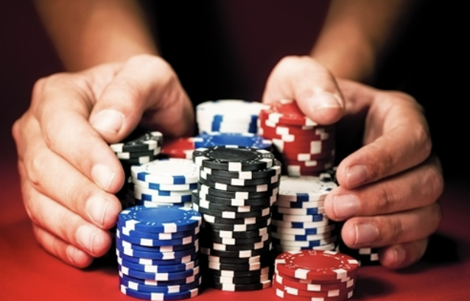

01 배경
“포커 = 도박? Or 게임 ?

Slide 5
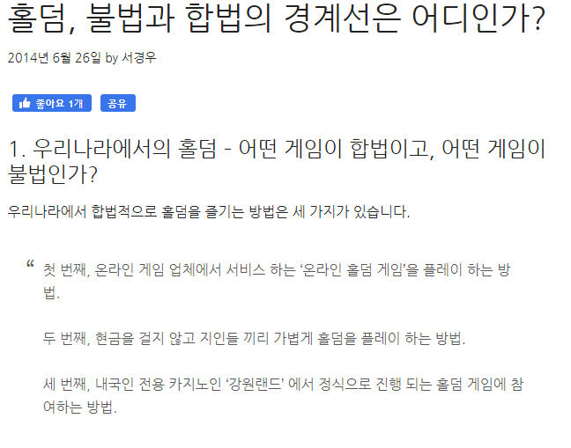
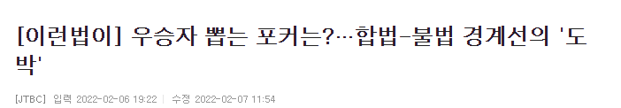
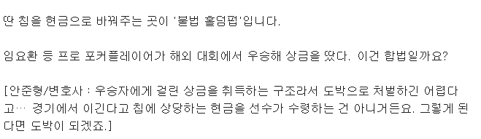
현금을 걸지 않으면 합법
홀덤, 불법과 합법의 경계선은 어디인가? |
ㅍㅍㅅㅅ (ppss.kr)

Slide 6
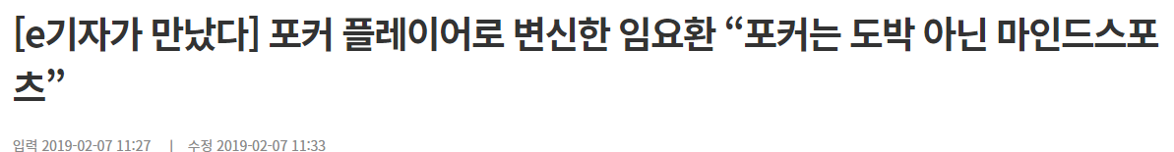
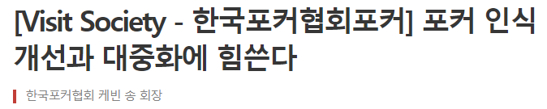
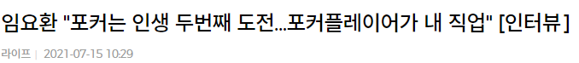

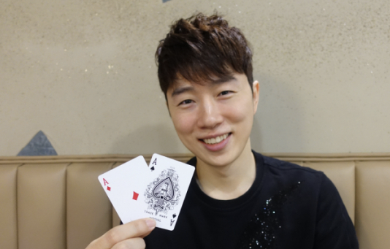
포커 인식 개선

Slide 7
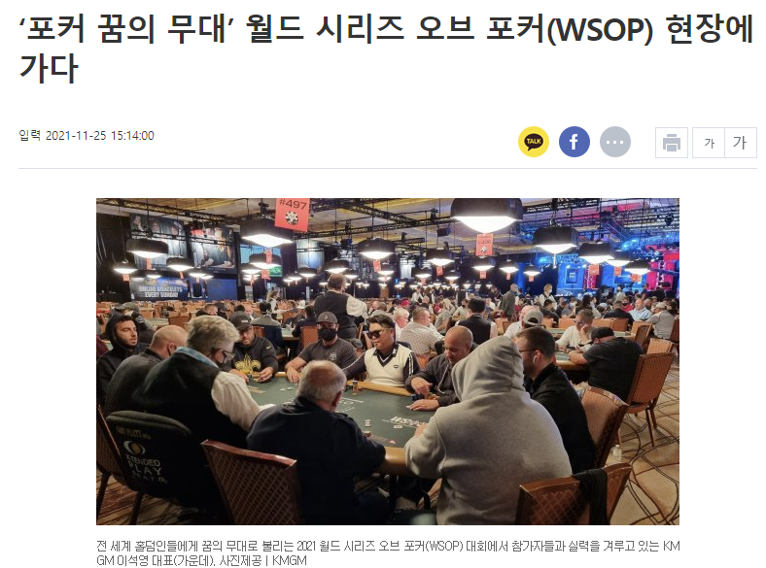

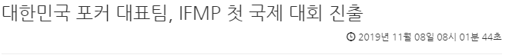
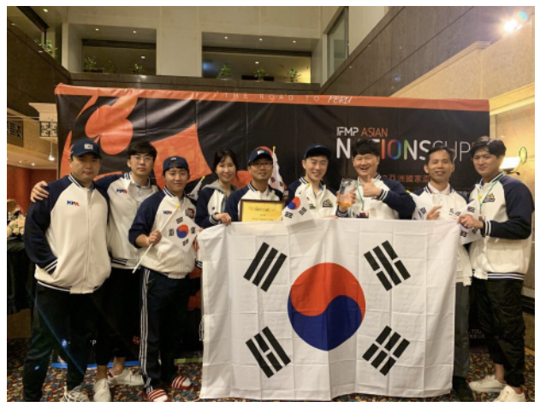
세계 포커 대회 (WSOP)
대한민국 포커 대표팀

Slide 8

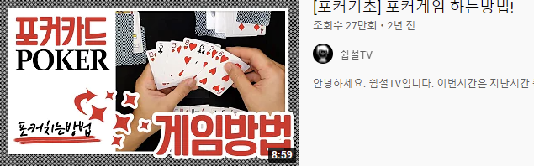
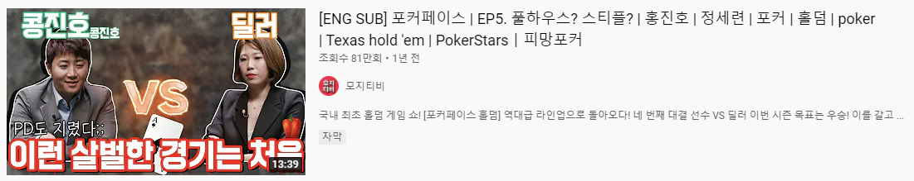
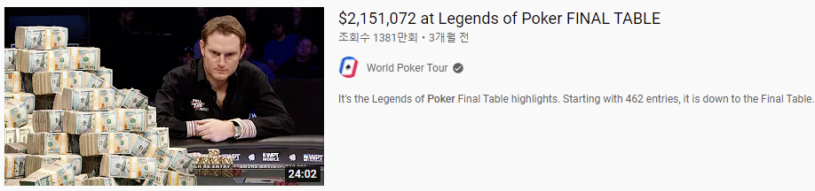
61만회
27만회
1381만회
81만회
포커 관련 높은 조회수

Slide 9
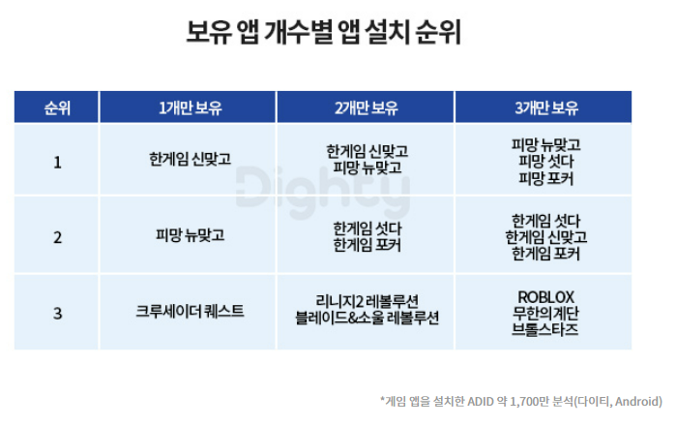

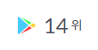
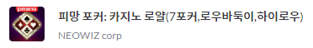
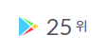

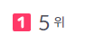
모바일 앱스토어 포커 게임 순위
2022년 4월 2주차
꾸준한 상위권 유지

Slide 10
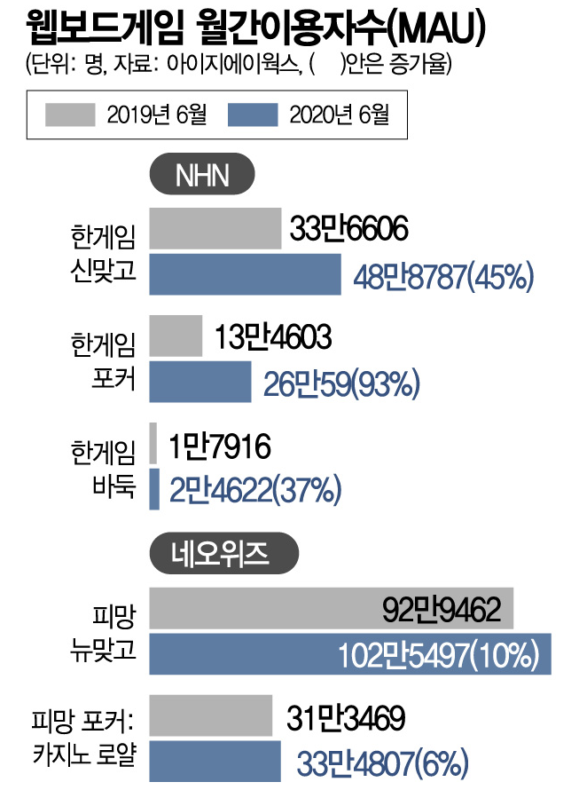
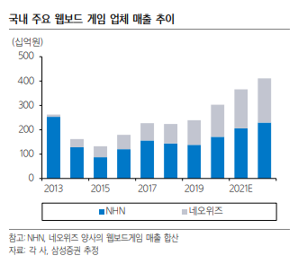
NHN = 한게임 포커
네오위즈 = 피망 포커
2배 이상 증가
13만 4603명 -> 26만 59명
93% 증가
증가하는 웹 보드게임 이용

Slide 11

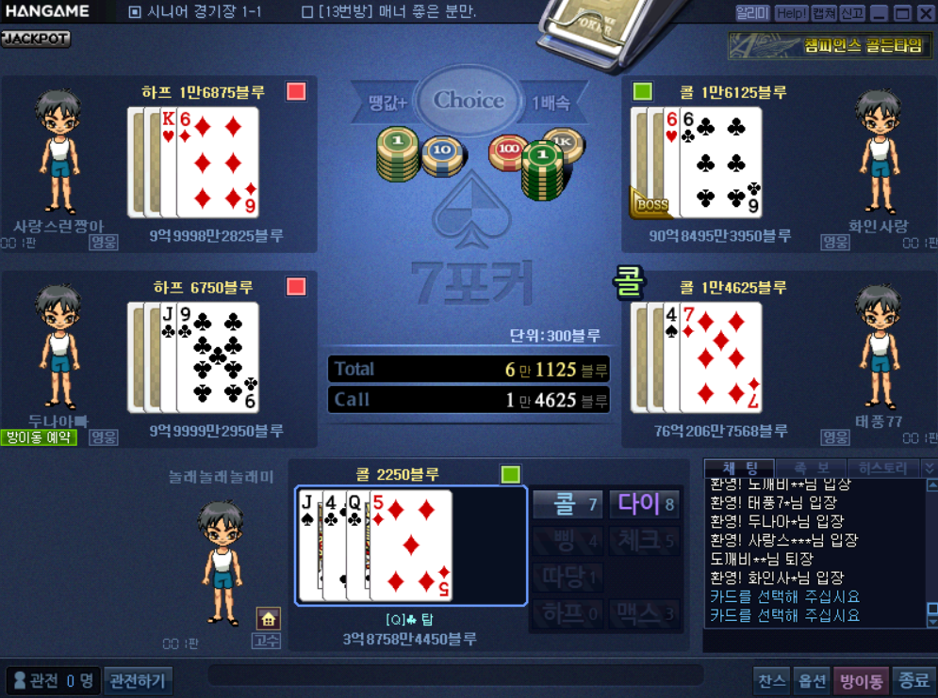
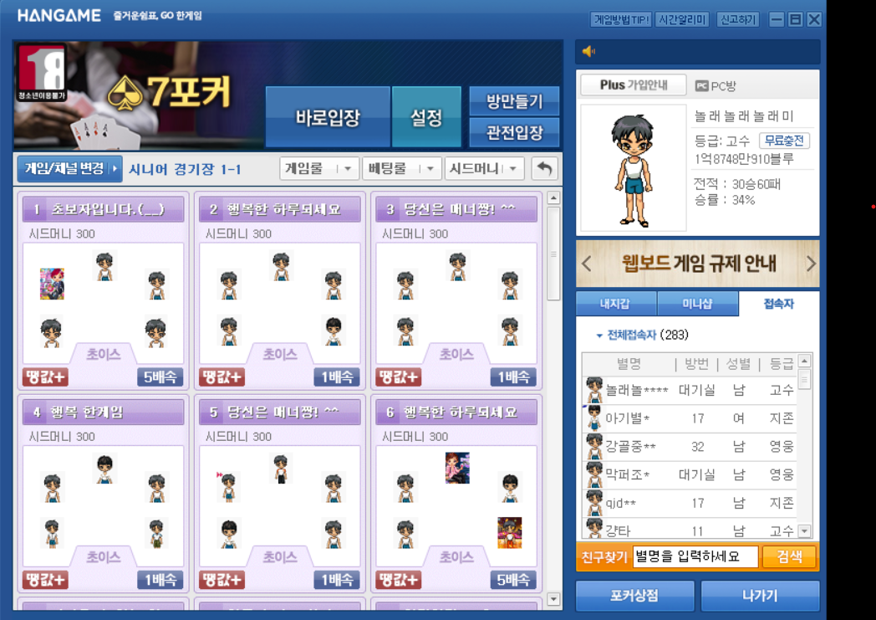
02 벤치마킹
장점: APP & PC 정보 연동, 자동 충전, 무료 충전, 간편 조작
단점: 현금 충전 유도, 복잡한 화면, 단조로운 게임 플레이
한게임 포커
(pc)

Slide 12

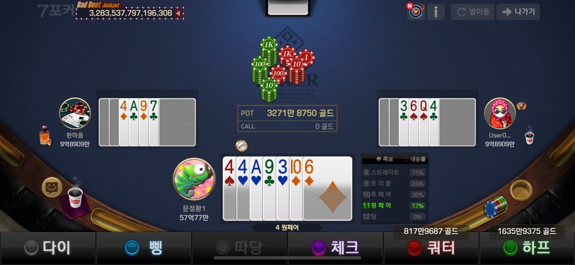
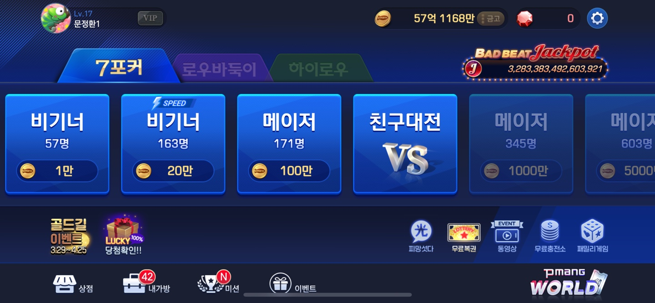
02 벤치마킹
장점: 다양한 이벤트 , 보유 머니 별 입장가능 채널,
많은미션, 자동알림
단점: 불편한 조작, 확률 조작 의심, 많은 광고, 게임 내 도움말 없음,
너무 빠른 게임 속도
피망포커
(app)

Slide 13
03 분석
♣
♣
◆
◆
기존 포커
빠삭 포커
많은 현금 유도
복잡한 UI 구성
불필요한 요소(캐릭터, 광고)
버튼 조작 불편
확률 조작 의심
많은 광고
게임내에 도움말 없음
킬링타임
이해하기 쉬운 UI와 접근성
포커에 대해 익숙해진다.
심리전략
돈의 소중함
큰글씨
아기자기한 카드
친구와 같이 할수 있음

Slide 14
04 중점개발내용
로그인
로그인
회원가입한 계정 아이디 비밀번호 입력 시 로그인
회원가입
회원가입 요소들 작성 후 계정생성
ID/PW 찾기
각 계정의 아이디, 비밀번호 찾기
회원 DB
회원가입한 DB들을 저장

Slide 15
04 중점개발내용
로비
방 만들기
방 번호에 따라 방 생성
접속자
접속중인 접속자 닉네임 표시
프로필
접속자의 닉네임 전적표시
채팅
접속자간 멀티채팅 가능

Slide 16
04 중점개발내용
게임
게임채팅
같은 게임방의 접속자들 간의 멀티채팅
게임
포커룰에 따른 게임진행
도움말
게임룰과 배팅 룰 설명
나가기
게임에서 로비창으로 이동
프로필
닉네임, 전적표시
베팅
7가지 포커 베팅
결과계산
승자의 닉네임, 족보 표시

Slide 17
05 요구사항
 | 요구사항명 | 내용 | 선행조건
로그인 | 로그인 창 | 아이디, 비밀번호 입력 창 표시 | 프로그램 시작
 | 아이디 입력 창 | 사용자가 아이디 입력 | 로그인 화면
 | 비밀번호 입력 창 | 사용자가 비밀번호 입력 Enter 누를 시, 로그인 실행 | 로그인 화면
 | 아이디/비밀번호 찾기 버튼 | 클릭 시 아이디/비밀번호 찾기 창 생성 | 로그인 화면
 | 회원가입 버튼 | 클릭 시 회원가입 창 전환 | 로그인 화면
 | 로그인 버튼 | - 클릭 시 DB 회원 정보 일치 검사 - 검사 유효 시 로비 창 전환 - 검사 무효 시 재시도 안내 창 생성 | 로그인 화면
 | 재시도 안내 | 유효하지 않은 값 입력 시 재시도 안내 | 입력 값 유효 검사

Slide 18
05 요구사항
 | 요구사항명 | 내용 | 선행조건
회원 가입 | 회원 가입 창 | 회원 가입 정보 입력 창 표시 | 회원가입 버튼 클릭
 | 아이디 입력 창 | - 사용자가 아이디 입력 5~12자리로 된 영문으로 시작하는 영문 또는 숫자 조합만 유효 | 회원 가입 창
 | 아이디 중복 확인 버튼 | - DB 아이디 중복 검사 - 검사 유효 시 가입 가능 - 검사 무효 시 재시도 안내 창 생성 | 회원 가입 창, 버튼 클릭
 | 비밀번호 입력 창 | 사용자가 비밀번호 입력 6~16자리로 된 영문+숫자+특수문자 조합만 유효 | 회원 가입 창
 | 비밀번호 확인 입력 창 | - 사용자가 비밀번호 확인 입력 - 비밀번호 입력 창과 같지 않으면 가입 불가능 | 회원 가입 창
 | 이름 입력 창 | 사용자가 이름 입력 한글로 된 2~8자리만 유효 | 회원 가입 창

Slide 19
05 요구사항
 | 요구사항명 | 내용 | 선행조건
회원 가입 | 이메일 입력 창 | 사용자가 이메일 입력 영문 또는 숫자, ‘-’, ‘_’, ‘.’의 조합인 아이디를 사용하는 이메일만 유효 | 회원 가입 창
 | 닉네임 입력 창 | - 사용자가 닉네임 입력 2~8자리로 된 한글만 유효 - DB 닉네임 중복 검사 - 검사 유효 시 가입 가능 - 검사 무효 시 재시도 안내 창 생성 | 회원 가입 창
 | 성별 창 | 사용자가 성별 입력 | 회원 가입 창
 | 비밀번호 질문 | 사용자가 비밀번호 질문 입력 | 회원 가입 창
 | 비밀번호 답변 | 사용자가 비밀번호 답변 입력 | 회원 가입 창
 | 자기소개 | 사용자가 자기소개 입력 입력하지 않아도 가입 가능 | 회원 가입 창
 | 취소 버튼 | 클릭 시 로그인 화면 전환 | 회원 가입 창

Slide 20
05 요구사항
 | 요구사항명 | 내용 | 선행조건
회원 가입 | 완료 버튼 | 클릭 시 유효 검사 1. 빈 칸 여부 2. 사용자 입력 공백 여부 2. 아이디, 닉네임 중복 확인 3. 비밀번호 확인 유효 검사 4. 이메일 형식 유효 검사 - 유효 시 DB 회원 정보 입력과 로그인 창 전환 - 무효 시 재시도 안내와 무효 원인 텍스트 창 생성 | 회원 가입 창

Slide 21
05 요구사항
 | 요구사항명 | 내용 | 선행조건
아이디 / 비밀번호 찾기 | 아이디 / 비밀번호 창 | 아이디 비밀번호 찾기 창 표시 | 아이디 / 비밀번호 버튼 클릭
 | 아이디 찾기 입력 | 사용자가 이름, 이메일 입력 | 아이디 / 비밀번호 찾기 창
 | 아이디 찾기 버튼 | - DB 이름과 이메일 일치 검사 - 유효 시 아이디 출력 안내 창 생성 - 공백, 무효 시 재시도 안내 창 생성 | 아이디 찾기 버튼 클릭
 | 비밀번호 찾기 입력 | 사용자가 아이디 입력 | 아이디 / 비밀번호 찾기 창
 | 비밀번호 찾기 버튼 | - DB 유효 검사 - 유효 시 비밀번호 질문 창 생성 - 공백, 무효 시 재시도 안내 창 생성 | 비밀번호 찾기 버튼 클릭
 | 비밀번호 질문 창 | - 비밀번호 질문 표시 - 사용자가 비밀번호 답변 입력 - DB 유효 검사 - 유효 시 비밀번호 표시 창 생성 - 무효 시 재시도 안내 창 생성 | 비밀번호 찾기 버튼
 | 취소 | 클릭 시 로그인 화면 전환 | 아이디 / 비밀번호 찾기 창

Slide 22
05 요구사항
 | 요구사항명 | 내용 | 선행조건
로비 | 로비 창 | 로비 창 표시 | 로그인 버튼 클릭
 | 방 만들기 버튼 | - 클릭 시 방 생성 (최대 9개)과 게임 창으로 전환 - 방 생성 시 입장 버튼으로 전환 | 로비 창
 | 입장 버튼 | - 클릭 시 존재하는 게임 창으로 전환 - 게임 시작이 된 방일 시 버튼 클릭 불가 | 방 생성
 | 접속자 리스트 | 현재 로비에 있는 플레이어 닉네임 표시 | 로비 창
 | 유저 프로필 | 본인 프로필 표시 (닉네임, 전적, 보유머니) | 로비 창
 | 채팅 | 로비에 있는 다른 플레이어와의 채팅 | 로비 창

Slide 23
05 요구사항
 | 요구사항명 | 내용 | 선행조건
게임 | 게임 창 | 현재 게임 방의 창 표시 | 만들기 또는 입장 버튼 클릭
 | 플레이어 순서 | 게임 방에 들어 온 순서대로 베팅 순서가 정해짐 | 게임 방
 | 베팅 판 | 전체 베팅 머니, 현재 판 머니 표시 | 게임 창
 | 유저 프로필 | 게임방에 접속된 플레이어의 프로필 표시 (닉네임, 전적, 보유 머니) | 게임 창
 | 카드 판 | 플레이어가 소지한 카드, 현재 베팅 머니, 이전 베팅 표시 | 게임 창
 | 채팅 | 같은 게임방 플레이어와의 채팅 | 게임 창
 | 게임 시작 버튼 | 클릭 시 첫 스플릿 실행 2명 이상일 때 시작 가능 | 게임 창
 | 카드 | - 4 가지 문양마다 2~A(14장)이 있는 52장의 카드 - 스페이드 > 다이아 > 하트 > 클로버 순서와 A,K,Q,J,10,9,8,7,6,5,4,3,2 순으로 크기가 결정 | 게임 창

Slide 24
05 요구사항
 | 요구사항명 | 내용 | 선행조건
게임 | 스플릿 | 첫 스플릿일 경우, 카드를 각자 3장씩 가짐 이외엔 1장씩 가짐 | 게임 시작 버튼 클릭
 | 베팅 | - 플레이어 번호 베팅 - 모두 자신 베팅 머니가 같을 경우 스플릿 실행 - 한 명을 제외하고 다이 했을 경우, 카드를 7장 받았을 경우 결과 실행 | 스플릿
 | 베팅 신호 | 베팅을 하면 해당 플레이어의 카드 판에 베팅 머니와 베팅 머니 표시 | 카드 판
 | 결과 | - 카드 7장 째의 마지막 베팅이 끝나면 이긴 사람의 패와 닉네임 표시 - 3초 뒤 게임 창 새로 생성과 게임 시작 버튼 생성 | 마지막 베팅

Slide 25
05 요구사항
 | 요구사항명 | 내용 | 선행조건
베팅 | 콜 버튼 | 클릭 시 앞 사람 베팅 머니와 동일한 머니 베팅 | 다른 플레이어 베팅
 | 삥 버튼 | 클릭 시 기본 게임판 머니를 베팅 | 본인 베팅 턴
 | 따당 버튼 | 클릭 시 앞 사람 베팅 머니의 2배 베팅 | 본인 베팅 턴
 | 하프 버튼 | 클릭 시 전체 베팅 머니의 절반 베팅 | 본인 베팅 턴
 | 쿼터 버튼 | 클릭 시 전체 베팅 머니의 1/4 | 본인 베팅 턴
 | 맥스 버튼 | 클릭 시 본인 보유 머니 전체 베팅 | 본인 베팅 턴
 | 다이 버튼 | 클릭 시 베팅하지 않고 현재 게임을 넘김 | 본인 베팅 턴
 | 도움말 버튼 | 도움말 버튼 | 게임 창
 | 게임 창 | 클릭 시 로비 창 전환 게임 시작 시 나가기 불가 | 게임 창

Slide 26
05 요구사항
 | 요구사항명 | 내용 | 선행조건
족보 | 탑 | 족보 조합에 맞지 않는 것 중 가장 높은 숫자의 패 | 카드
 | 원페어 | 같은 숫자를 가진 2장의 패 | 카드
 | 투페어 | 원페어가 2쌍이 있는 패 | 카드
 | 트리플 | 같은 숫자를 가진 3장의 패 | 카드
 | 스트레이트 | 모양과 상관없이 연속되는 숫자가 5장인 패 | 카드
 | 백스트레이트 | 모양과 상관없이 A,2,3,4,5가 연속되는 패 | 카드
 | 로열스트레이트 | 모양과 상관없이 10,J,Q,K,A가 연속되는 패 | 카드

Slide 27
05 요구사항
 | 요구사항명 | 내용 | 선행조건
족보 | 플러쉬 | 5장의 모양이 모두 같은 패 | 카드
 | 풀하우스 | 각각 다른 숫자인 트리플과 원페어로 된 패 | 카드
 | 포카드 | 같은 숫자가 4장인 패 | 카드
 | 스트레이트 플러쉬 | 모양이 같으면서 연속되는 숫자가 5장인 패 | 카드
 | 백 스트레이트 플러쉬 | 모양이 같으면서 A,2,3,4,5가 연속되는 패 | 카드
 | 로열 스트레이트 플러쉬 | 모양이 같으면서 10,J,Q,K,A가 연속되는 패 | 카드

Slide 28
Contents
BBASAK
POKER
01
02
03
04
기획
개발
다이어그램
시연화면
1 배경
2 벤치마킹
3 분석
4 중점개발내용
5 요구사항
1 개발정보
2 역할분담
3 시간계획서
1 USECASE
2 CLASSDIAGRAM
3 DATABASE

Slide 29


01 개발 정보
OS
Windows
10 Pro
MacOS Monterey 12.2.1

Slide 30


%
01 개발 정보
DEV
Jdk
17.0.1
Eclipse IDE
2021-12

Slide 31





01 개발 정보
CO-Tool
git
2.35.2
Discord
4.4.4
Github
3.41
Sourcetree
4.1.5
Notion
2.16

Slide 32



01 개발 정보
DB
Homebrew
3.4.3
DBeaver
22.0.2
MariaDB
10.6.7

Slide 33





01 개발 정보
Other
Power Point
Excel
Google Slides
Adobe Illustrator cs6
Adobe Photoshop cc 2019

Slide 34
02 역할분담
문정환
전현우
송찬욱
김지원
방만들기
접속자
로비채팅
게임초기화
카드
족보
게임결과
게임채팅
로그인
회원가입
프로필
회원관리 DB
게임 프로필
베팅
게임시작
인게임 프로필
나가기
도움말

Slide 35
03 시간계획서
분류 | 수행내용 | 주요업무 | 날짜
 |  |  | 4월
 |  |  | 1 | 2 | 3 | 4 | 5 | 6 | 7 | 8 | 9 | 10
개발 | 로그인 | 로그인
 |  | 회원가입
 |  | ID,PW찾기
 |  | 회원가입 DB
 |  | 게임 프로필 DB
 | 로비 | 채팅
 |  | 접속자 리스트
 |  | 개인 프로필
 |  | 방만들기
 | 게임 | 족보
 |  | 베팅
 |  | 카드나누기
 |  | 채팅
 |  | 프로필
 |  | 결과
 |  | 게임초기화

Slide 36
03 시간계획서
분류 | 수행내용 | 주요업무 | 날짜
 |  |  | 4월
 |  |  | 12 | 13 | 14 | 15 | 16 | 17 | 18 | 19 | 20 | 21
개발 | 로그인 | 로그인 |  |  |  |  |  |  |  | 알 파 테 스 트 | 베 타 테 스 트 | PPT 작성 발표 준비
 |  | 회원가입
 |  | ID,PW찾기
 |  | 회원가입 DB
 |  | 게임 프로필 DB
 | 로비 | 채팅
 |  | 접속자 리스트
 |  | 개인 프로필
 |  | 방만들기
 | 게임 | 족보
 |  | 베팅
 |  | 카드나누기
 |  | 채팅
 |  | 프로필
 |  | 결과
 |  | 게임초기화

Slide 37
Contents
BBASAK
POKER
01
02
03
04
기획
개발
다이어그램
시연화면
1 배경
2 벤치마킹
3 분석
4 중점개발내용
5 요구사항
1 개발정보
2 역할분담
3 시간계획서
1 USECASE
2 CLASSDIAGRAM
3 DATABASE

Slide 38
01 USECASE
로그인,로비
프로필
채팅
접속자 확인
ID,PW 찾기
로그인
로비화면
방만들기
게임화면
USER
회원가입

Slide 39
01 USECASE
게임
게임화면
게임시작
판돈 베팅
카드
스플릿
USER
승패 결과
베팅
다이
대기
도움말
나가기
로비

Slide 40
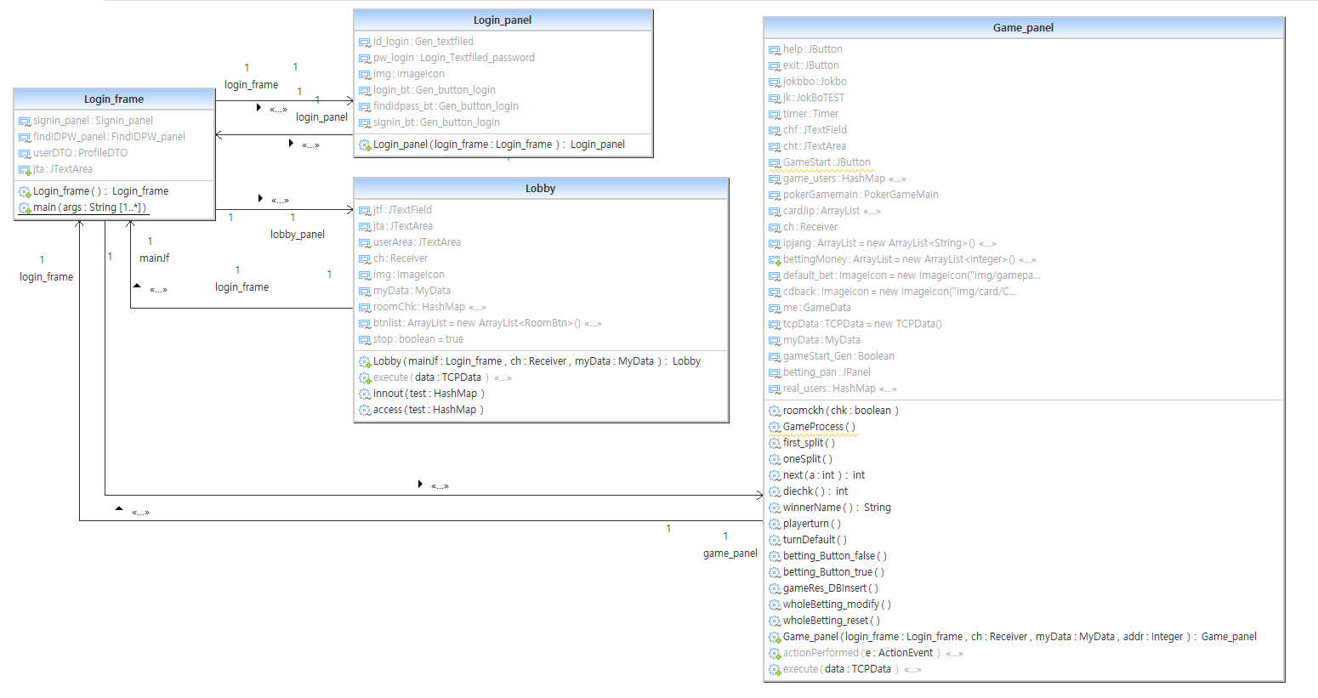
02 CLASS DIAGRAM
전체

Slide 41
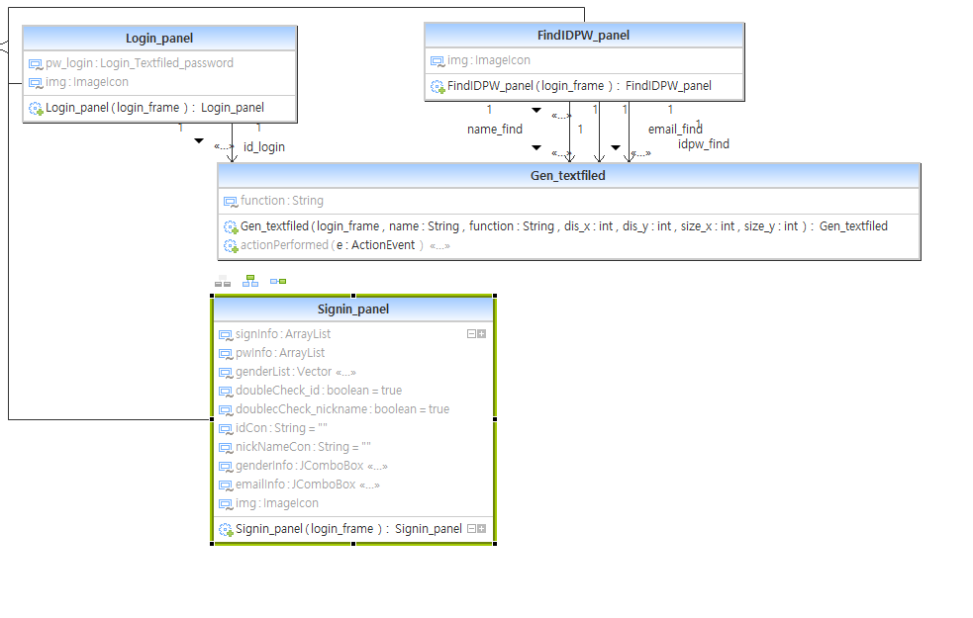
02 CLASS DIAGRAM
로그인

Slide 42
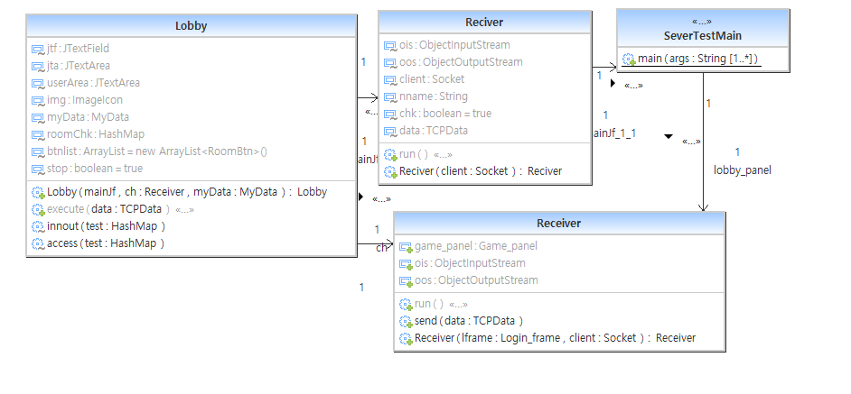
02 CLASS DIAGRAM
로비

Slide 43
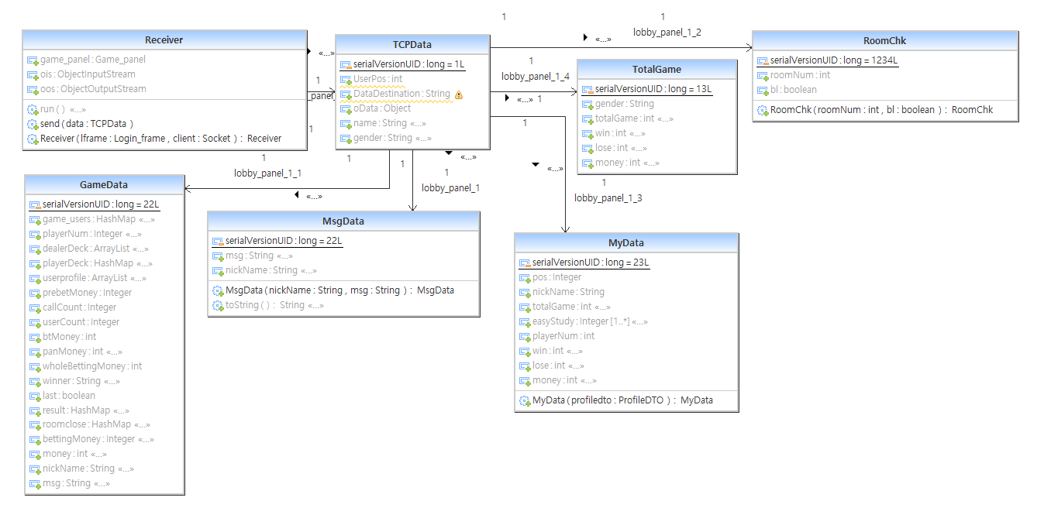
02 CLASS DIAGRAM
네트워크

Slide 44
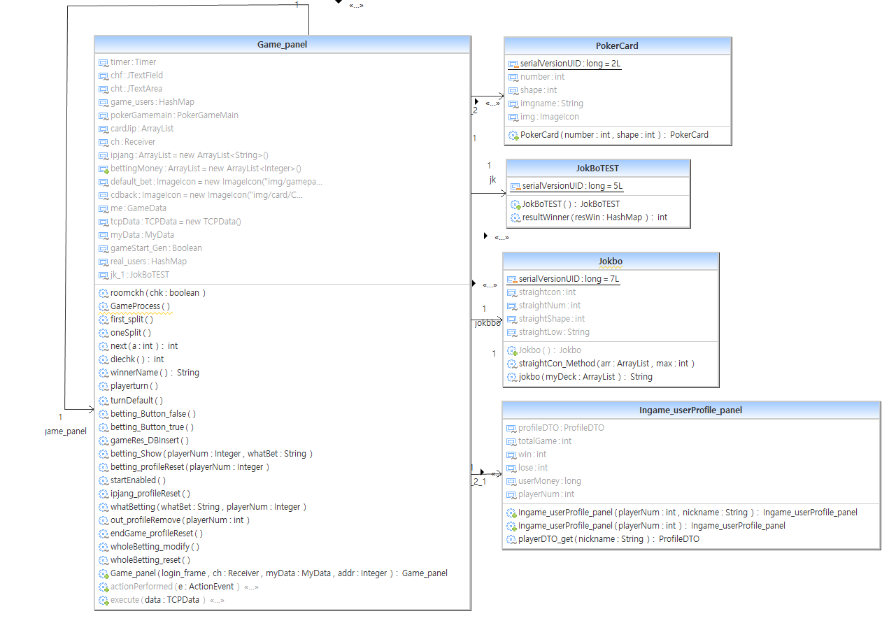
02 CLASS DIAGRAM
게임

Slide 45
03 DATABASE
Table | Member
컬럼명 | 데이터 타입 | 내용
Membernum | INT | 회원가입순서
ID | Varchar(100) | 아이디
Password | Varchar(100) | 비밀번호
name | Varchar(100) | 이름
Email | Varchar(100) | 이메일
findpasswordQ | Varchar(100) | 비밀번호 찾기 질문
findpasswordA | Varchar(100) | 비밀번호 찾기 답변
Signdate | Date | 회원가입 날짜

Slide 46
03 DATABASE
Table | Profile
컬럼명 | 데이터 타입 | 내용
Profilenum | INT(11) | 회원가입순서
Nickname | Varchar(100) | 닉네임
Gender | Varchar(100) | 성별
introduce | Varchar(200) | 자기소개
totalgame | INT(11) | 총게임
Win | INT(11) | 승
Lose | INT(11) | 패
Money | bigint(20) | 보유 머니

Slide 47
Contents
BBASAK
POKER
01
02
03
04
기획
개발
다이어그램
시연화면
1 배경
2 벤치마킹
3 분석
4 중점개발내용
5 요구사항
1 개발정보
2 역할분담
3 시간계획서
1 USECASE
2 CLASSDIAGRAM
3 DATABASE

Slide 48
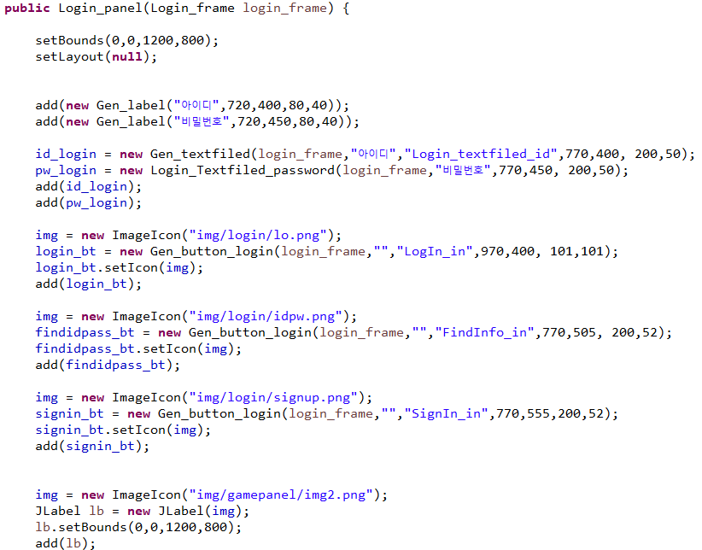
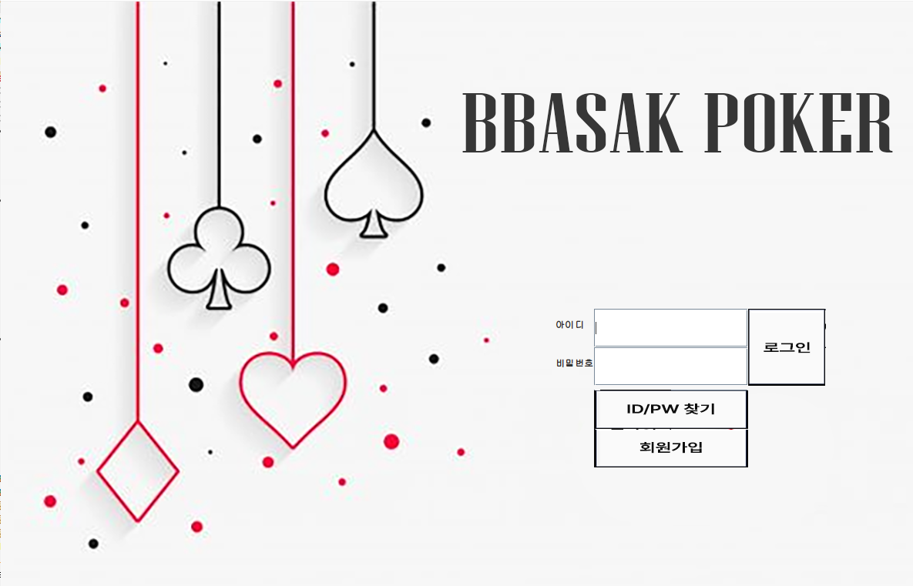
03 시연화면
로그인 창 생성

Slide 49
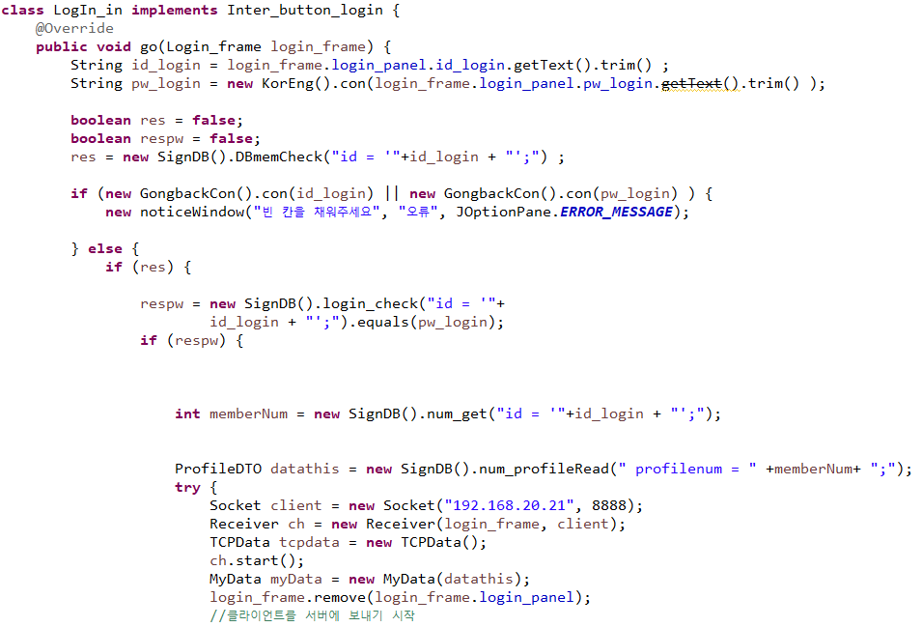
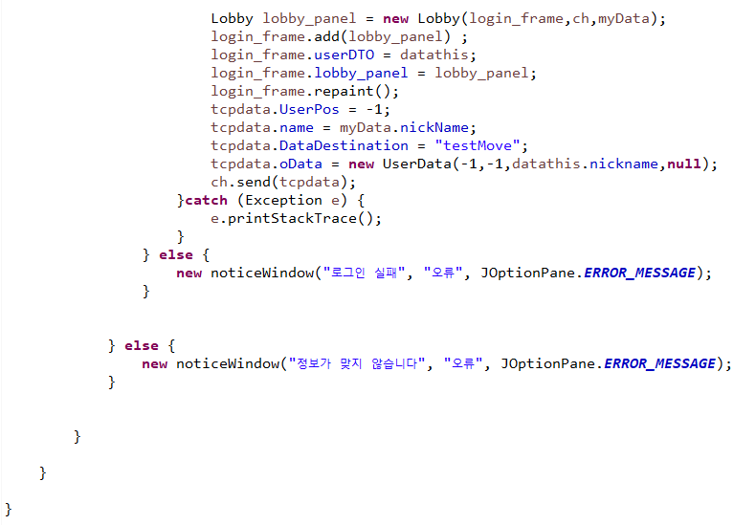
03 시연화면
로그인

Slide 50
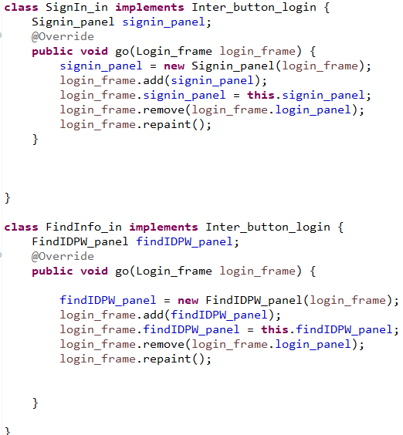
03 시연화면
ID/PW 찾기 및 회원가입

Slide 51
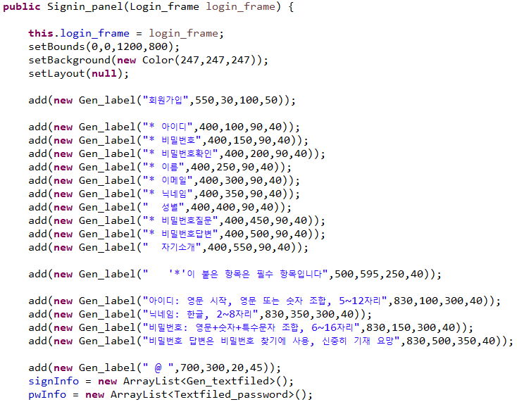
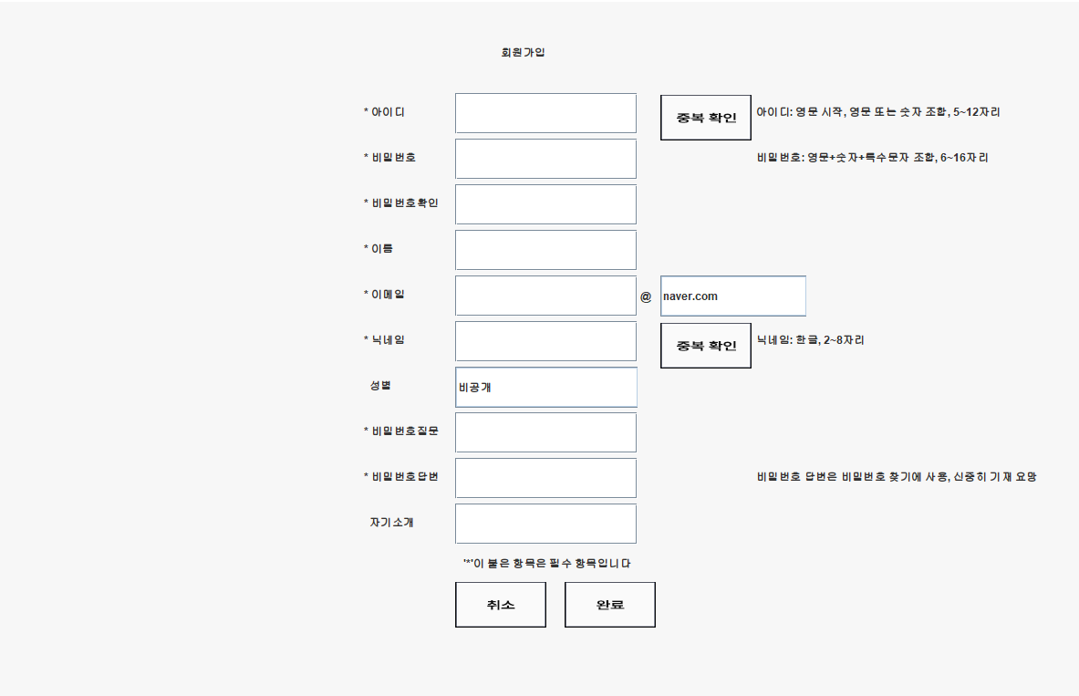
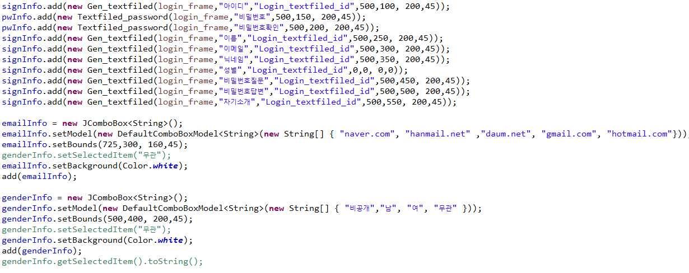
03 시연화면
회원가입 창 생성

Slide 52
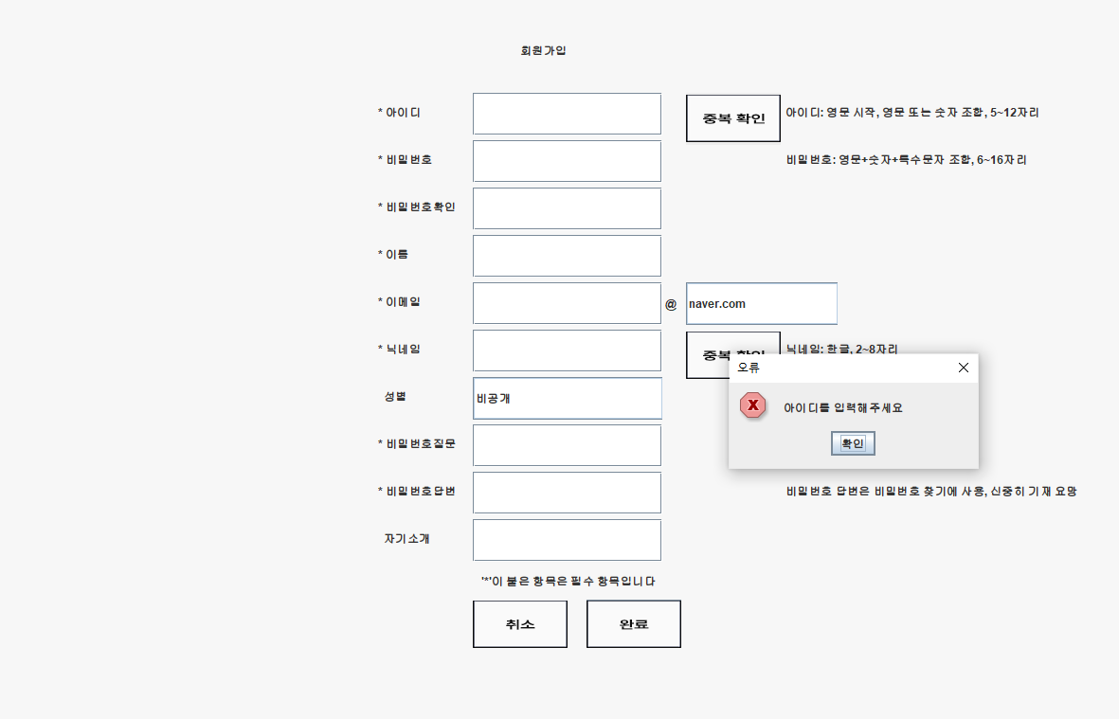
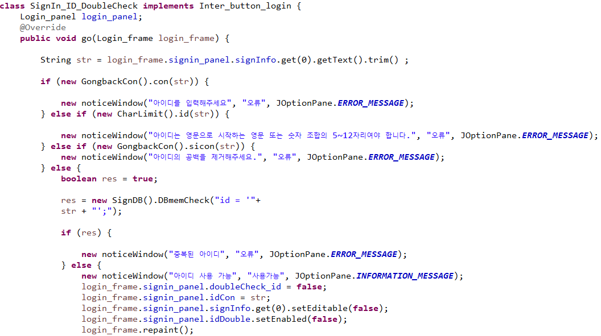
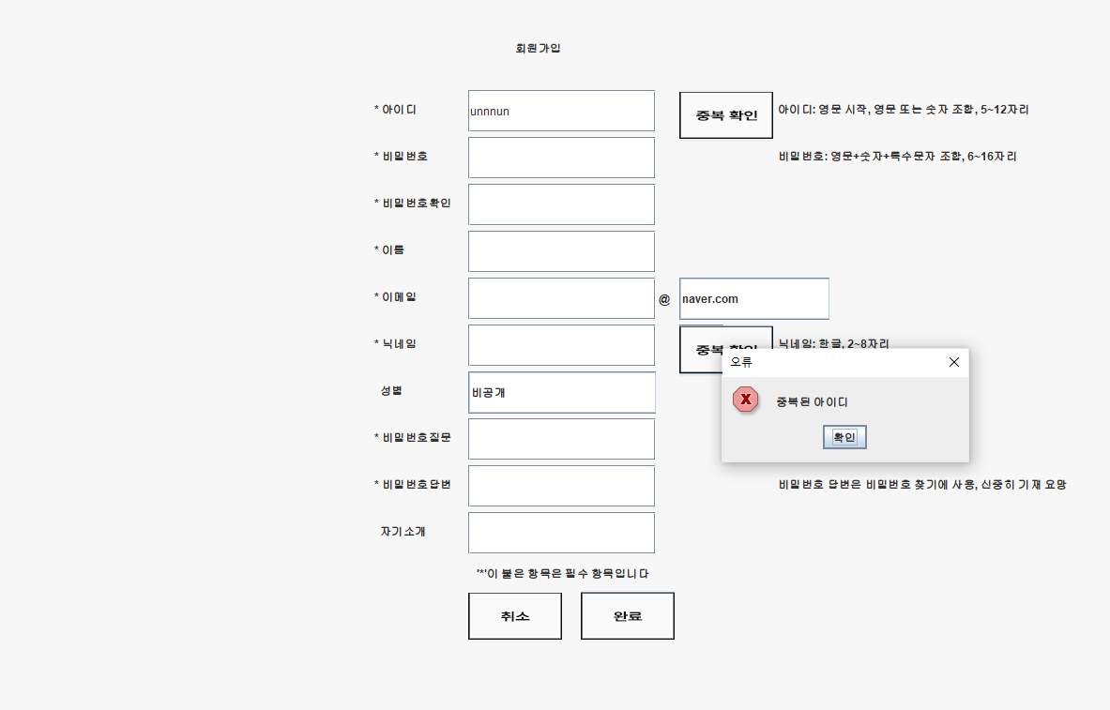
03 시연화면
아이디 빈 칸, 중복, 정규식 확인

Slide 53
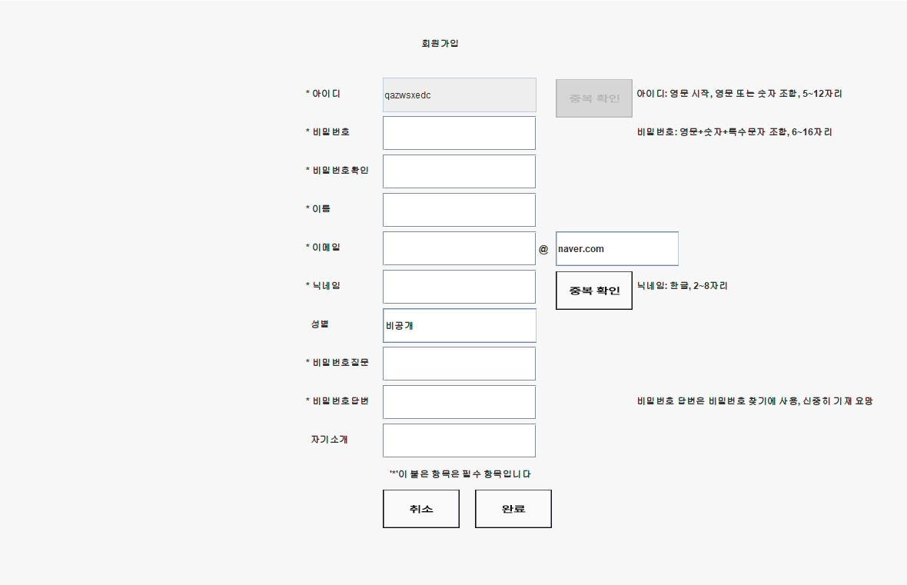
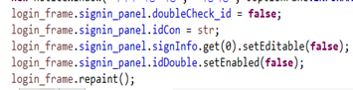
03 시연화면
중복 확인 시 재입력 불가

Slide 54
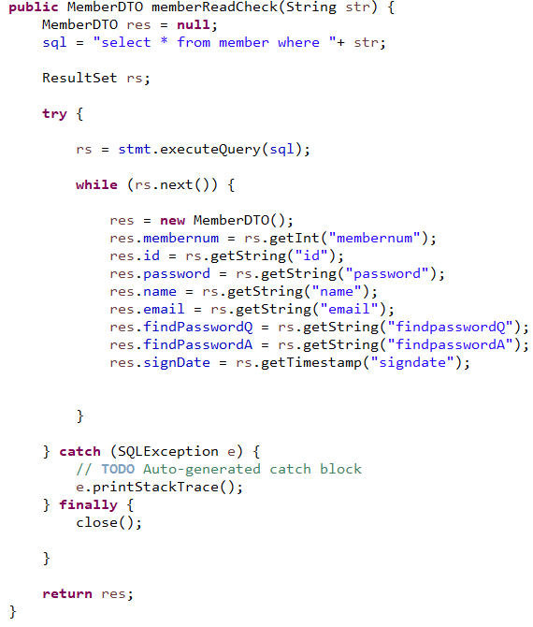
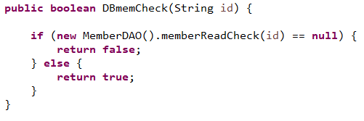
03 시연화면
DB ID 중복 검사

Slide 55
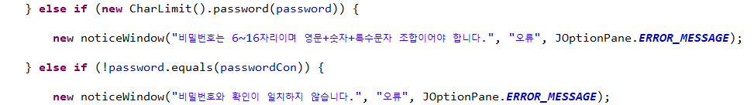
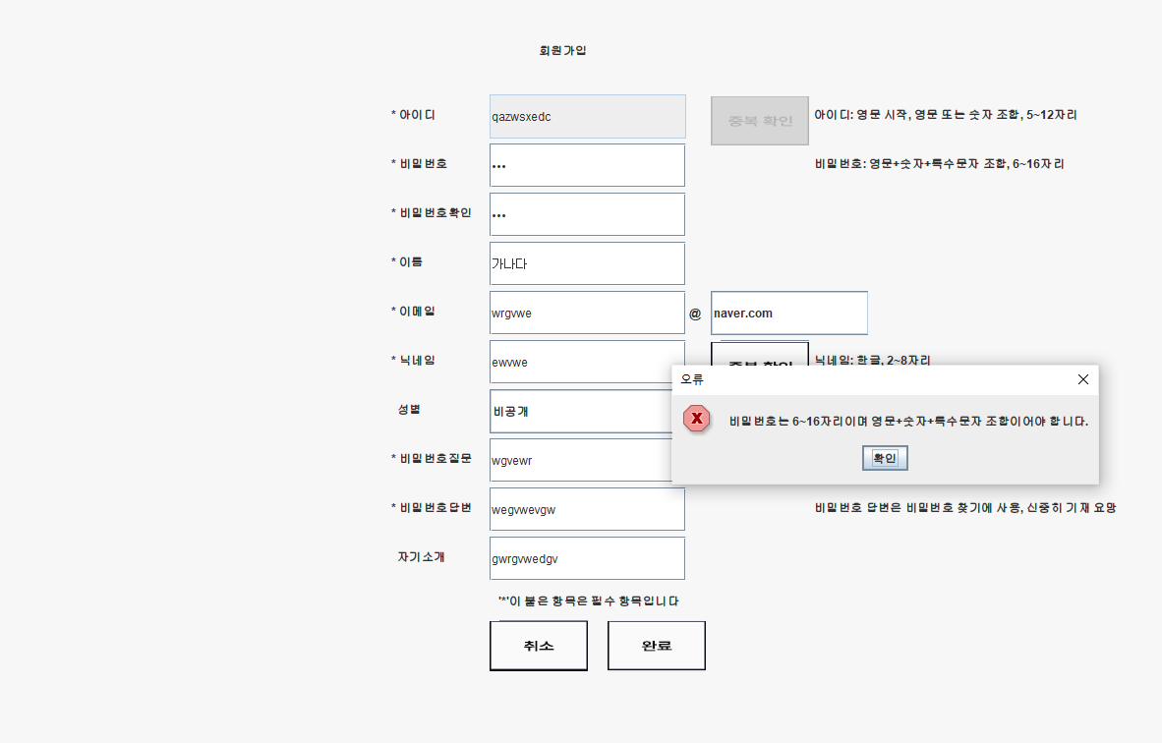
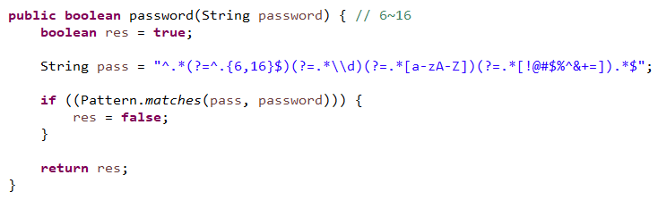
03 시연화면
비밀번호 정규식

Slide 56
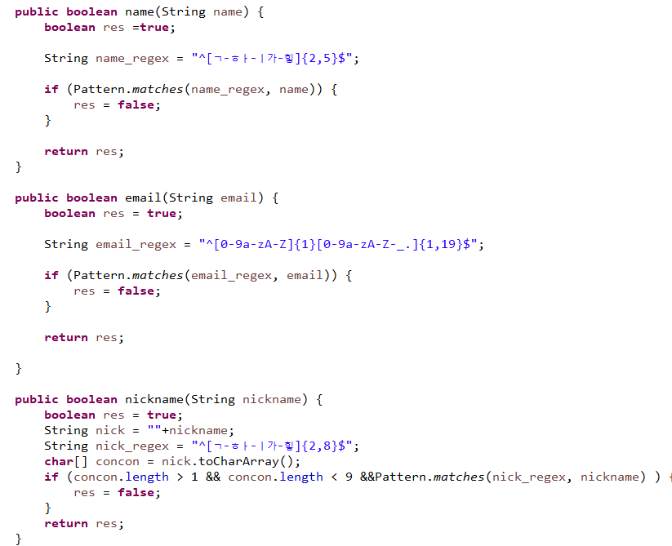

03 시연화면
이름, email, nickname 정규식

Slide 57



03 시연화면
닉네임 빈 칸, 중복, 정규식 확인

Slide 58

03 시연화면
회원 가입 시
초기 회원 정보 설정

Slide 59


03 시연화면
확인 버튼 클릭 시
필수 정보 입력과 조건 확인

Slide 60

03 시연화면
취소 클릭 시
로그인 화면으로 전환

Slide 61



03 시연화면
ID/PW 찾기 창 생성

Slide 62


03 시연화면
ID 찾기 공백, 정보 확인

Slide 63

ID 찾기 질문 정보 확인 시
아이디 표시
03 시연화면

Slide 64



03 시연화면
PW 찾기 질문 답 확인 시
비밀번호 표시

Slide 65


03 시연화면
로비 채팅 생성

Slide 66



03 시연화면
로비 사용자 간 채팅

Slide 67

03 시연화면
로비 접속자 확인

Slide 68

03 시연화면
클릭 시 게임 방 생성

Slide 69


03 시연화면
만들기 클릭 시 게임 방 입장

Slide 70

03 시연화면
취소 클릭 시 메시지 취소

Slide 71



03 시연화면
클릭 시 존재하는 게임 방 입장

Slide 72


03 시연화면
게임 시작 버튼클릭 시 게임 시작

Slide 73


03 시연화면
게임 방 사용자가 2명 미만일 경우
게임 시작 불가

Slide 74



03 시연화면
사용자 프로필 표시

Slide 75

03 시연화면
게임 방 사용자 간 채팅

Slide 76


03 시연화면
게임 방에 있는 사용자 프로필
방에서 나갈 시 프로필 삭제 후 갱신

Slide 77


03 시연화면
게임 시작 시 3장의 카드를 나눠 가짐

Slide 78


03 시연화면
베팅 버튼 클릭 시
해당 종류 베팅

Slide 79



03 시연화면
베팅 차례가 아닌 사용자
베팅 버튼 클릭 불가

Slide 80

03 시연화면
사용자의 베팅 종류와 금액 표시

Slide 81



03 시연화면
전체 베팅 머니와 현재 베팅 머니 표시

Slide 82


03 시연화면
게임 진행 중일 때
나가기 버튼 클릭 불가

Slide 83


03 시연화면
베팅 차례가 모두 끝나면 1장을 나눠가짐

Slide 84


03 시연화면
7장 베팅까지 마친 후
승자 닉네임과 족보 표시

Slide 85


03 시연화면
포커 도움말 창 표시

